Slide 1
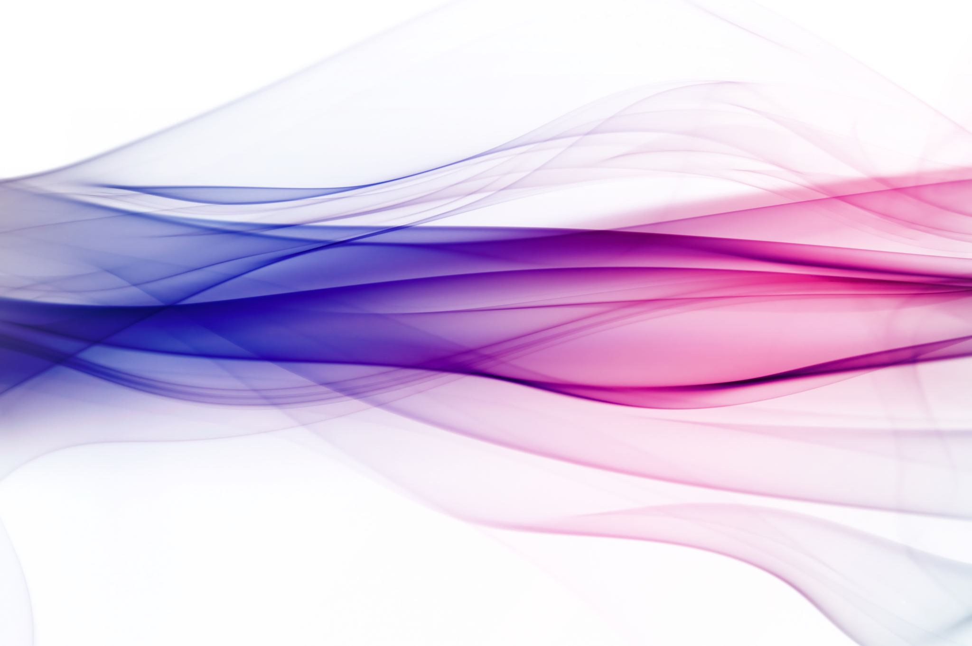
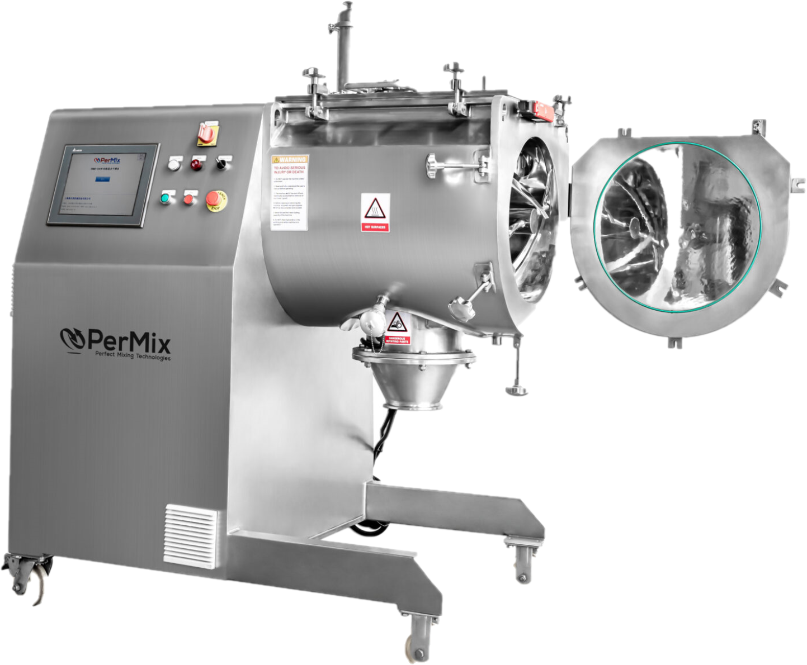
FIPROCESS Sp. z o.o. www.fiprocess.pl Mieszalniki i suszarnie od firmy Fiprocess to zaawansowane technologicznie urządzenia, które znajdują zastosowanie w różnych gałęziach przemysłu. Ich głównym zadaniem jest mieszanie lub suszenie różnych substancji, takich jak proszki, pasty czy ciecze w celu uzyskania jednorodnych proporcji mieszanek o określonych żądanych właściwościach. W artykule przedstawiamy w skrócie rodzaje oferowanych przez Fiprocess mieszalników i suszarni oraz ich zastosowania i sposób działania.

Slide 2
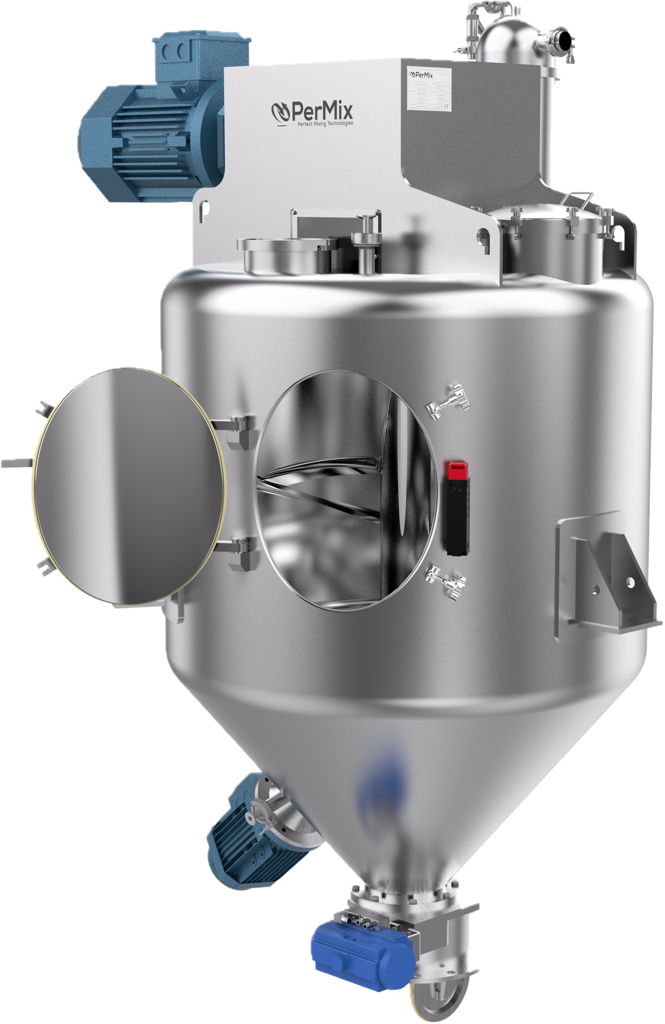
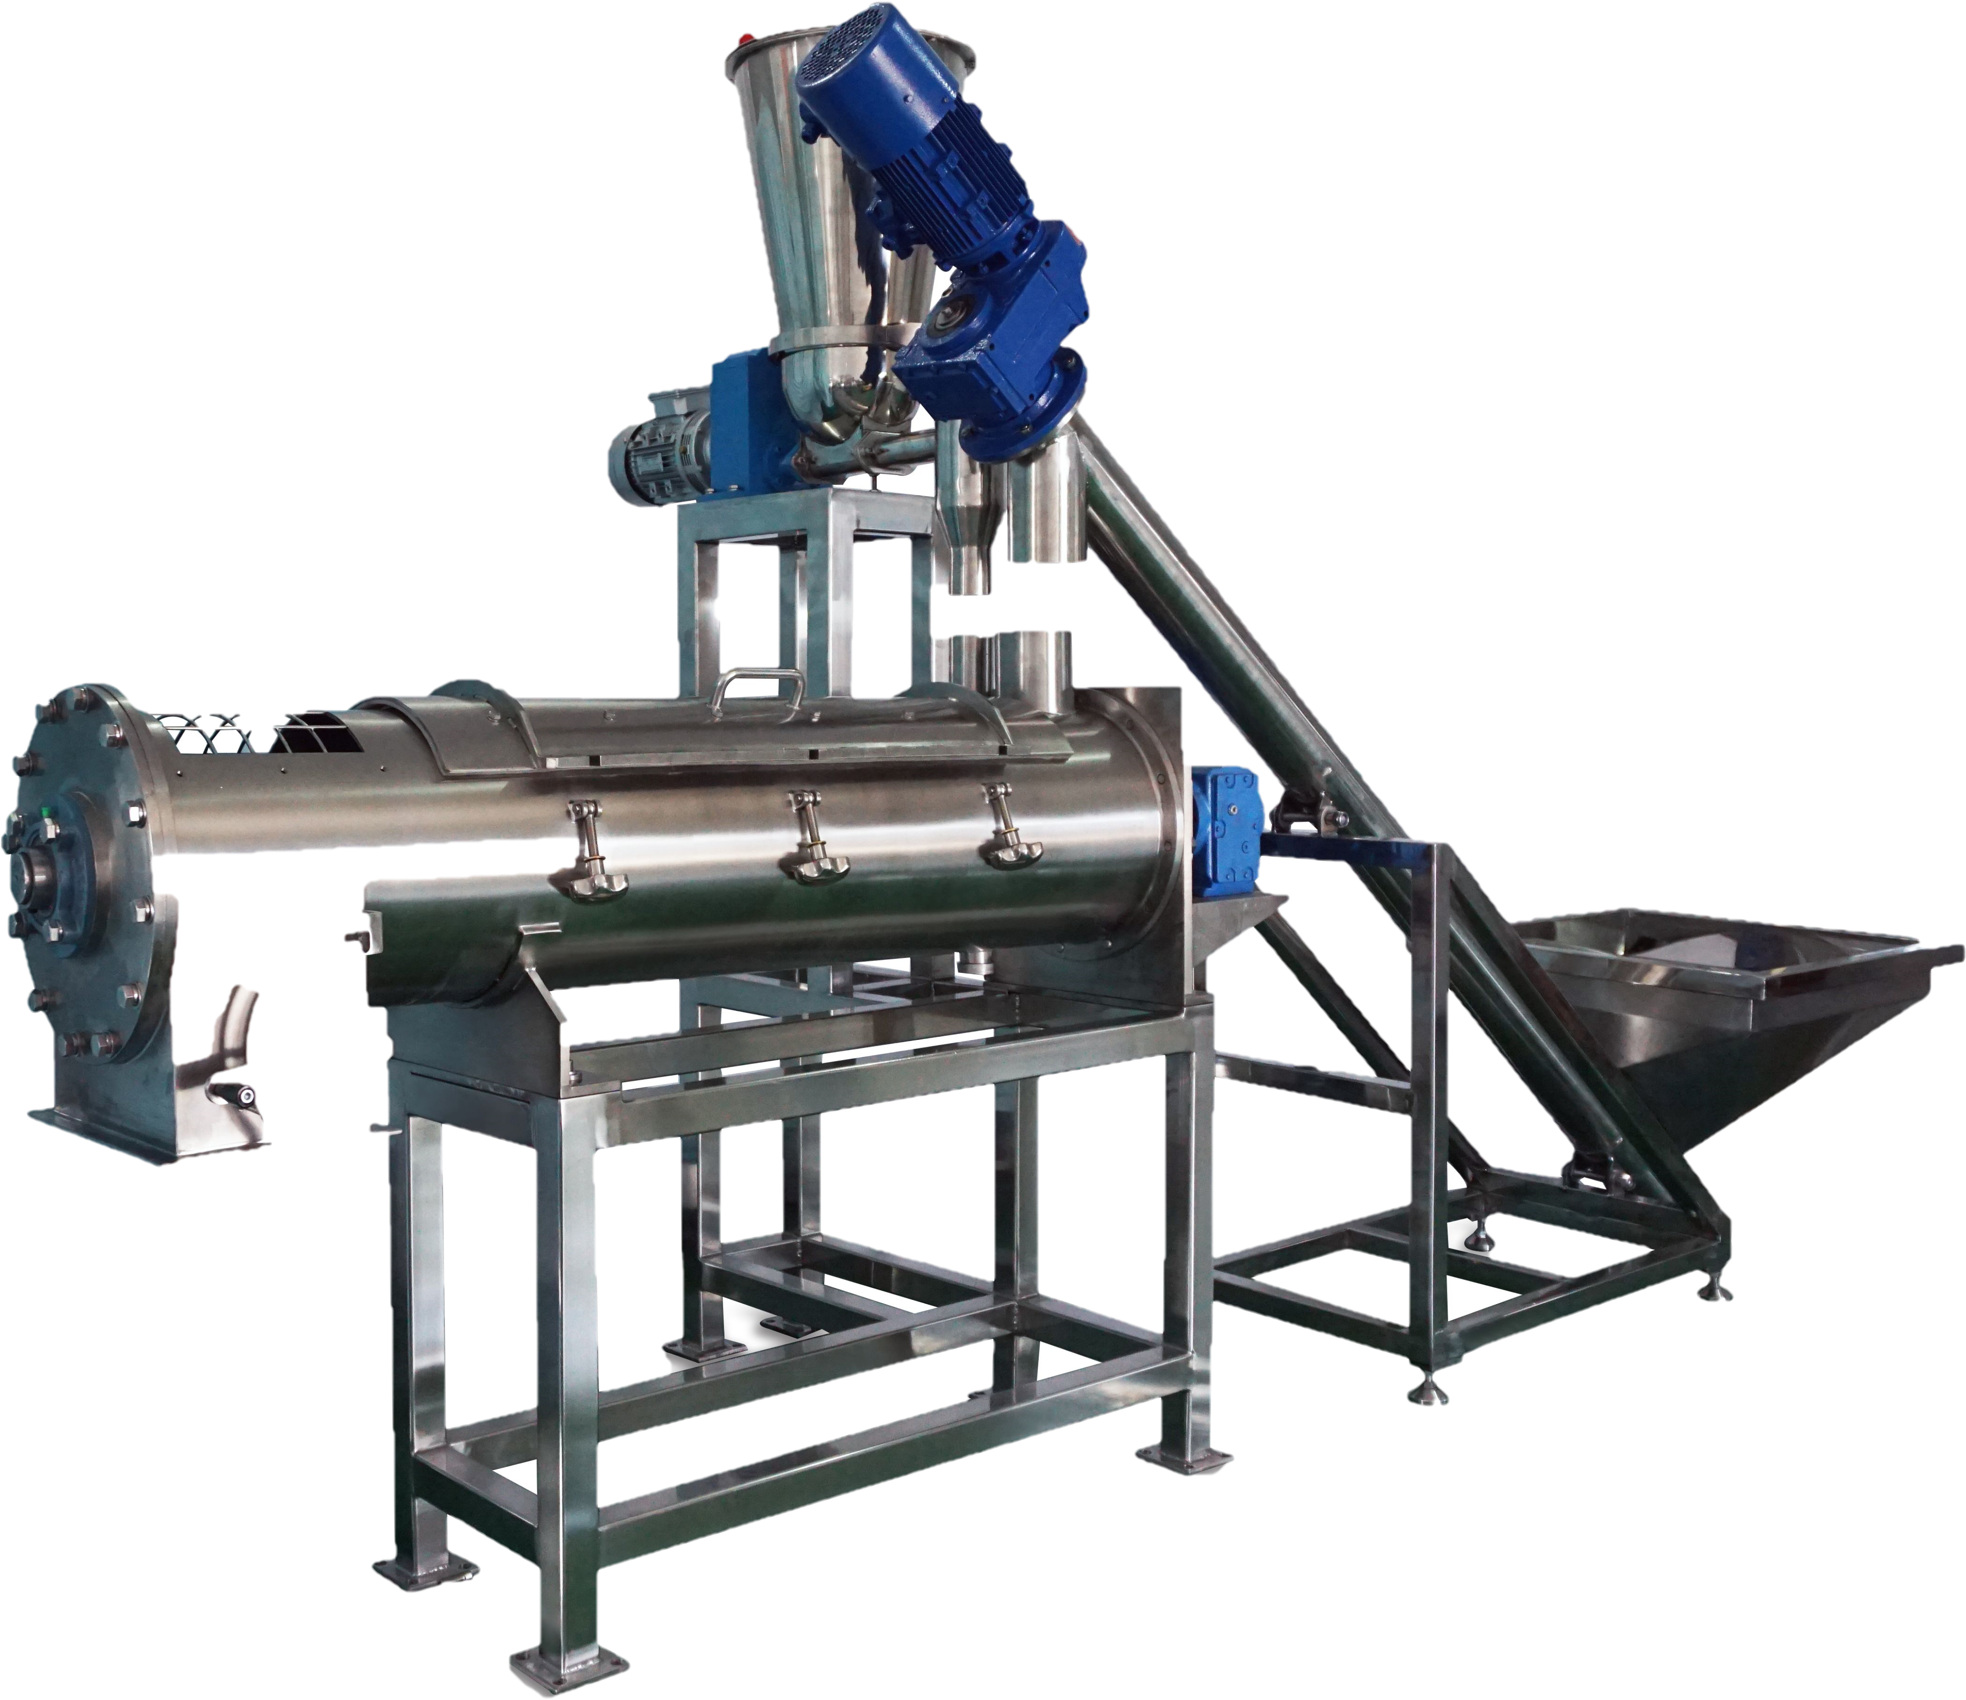
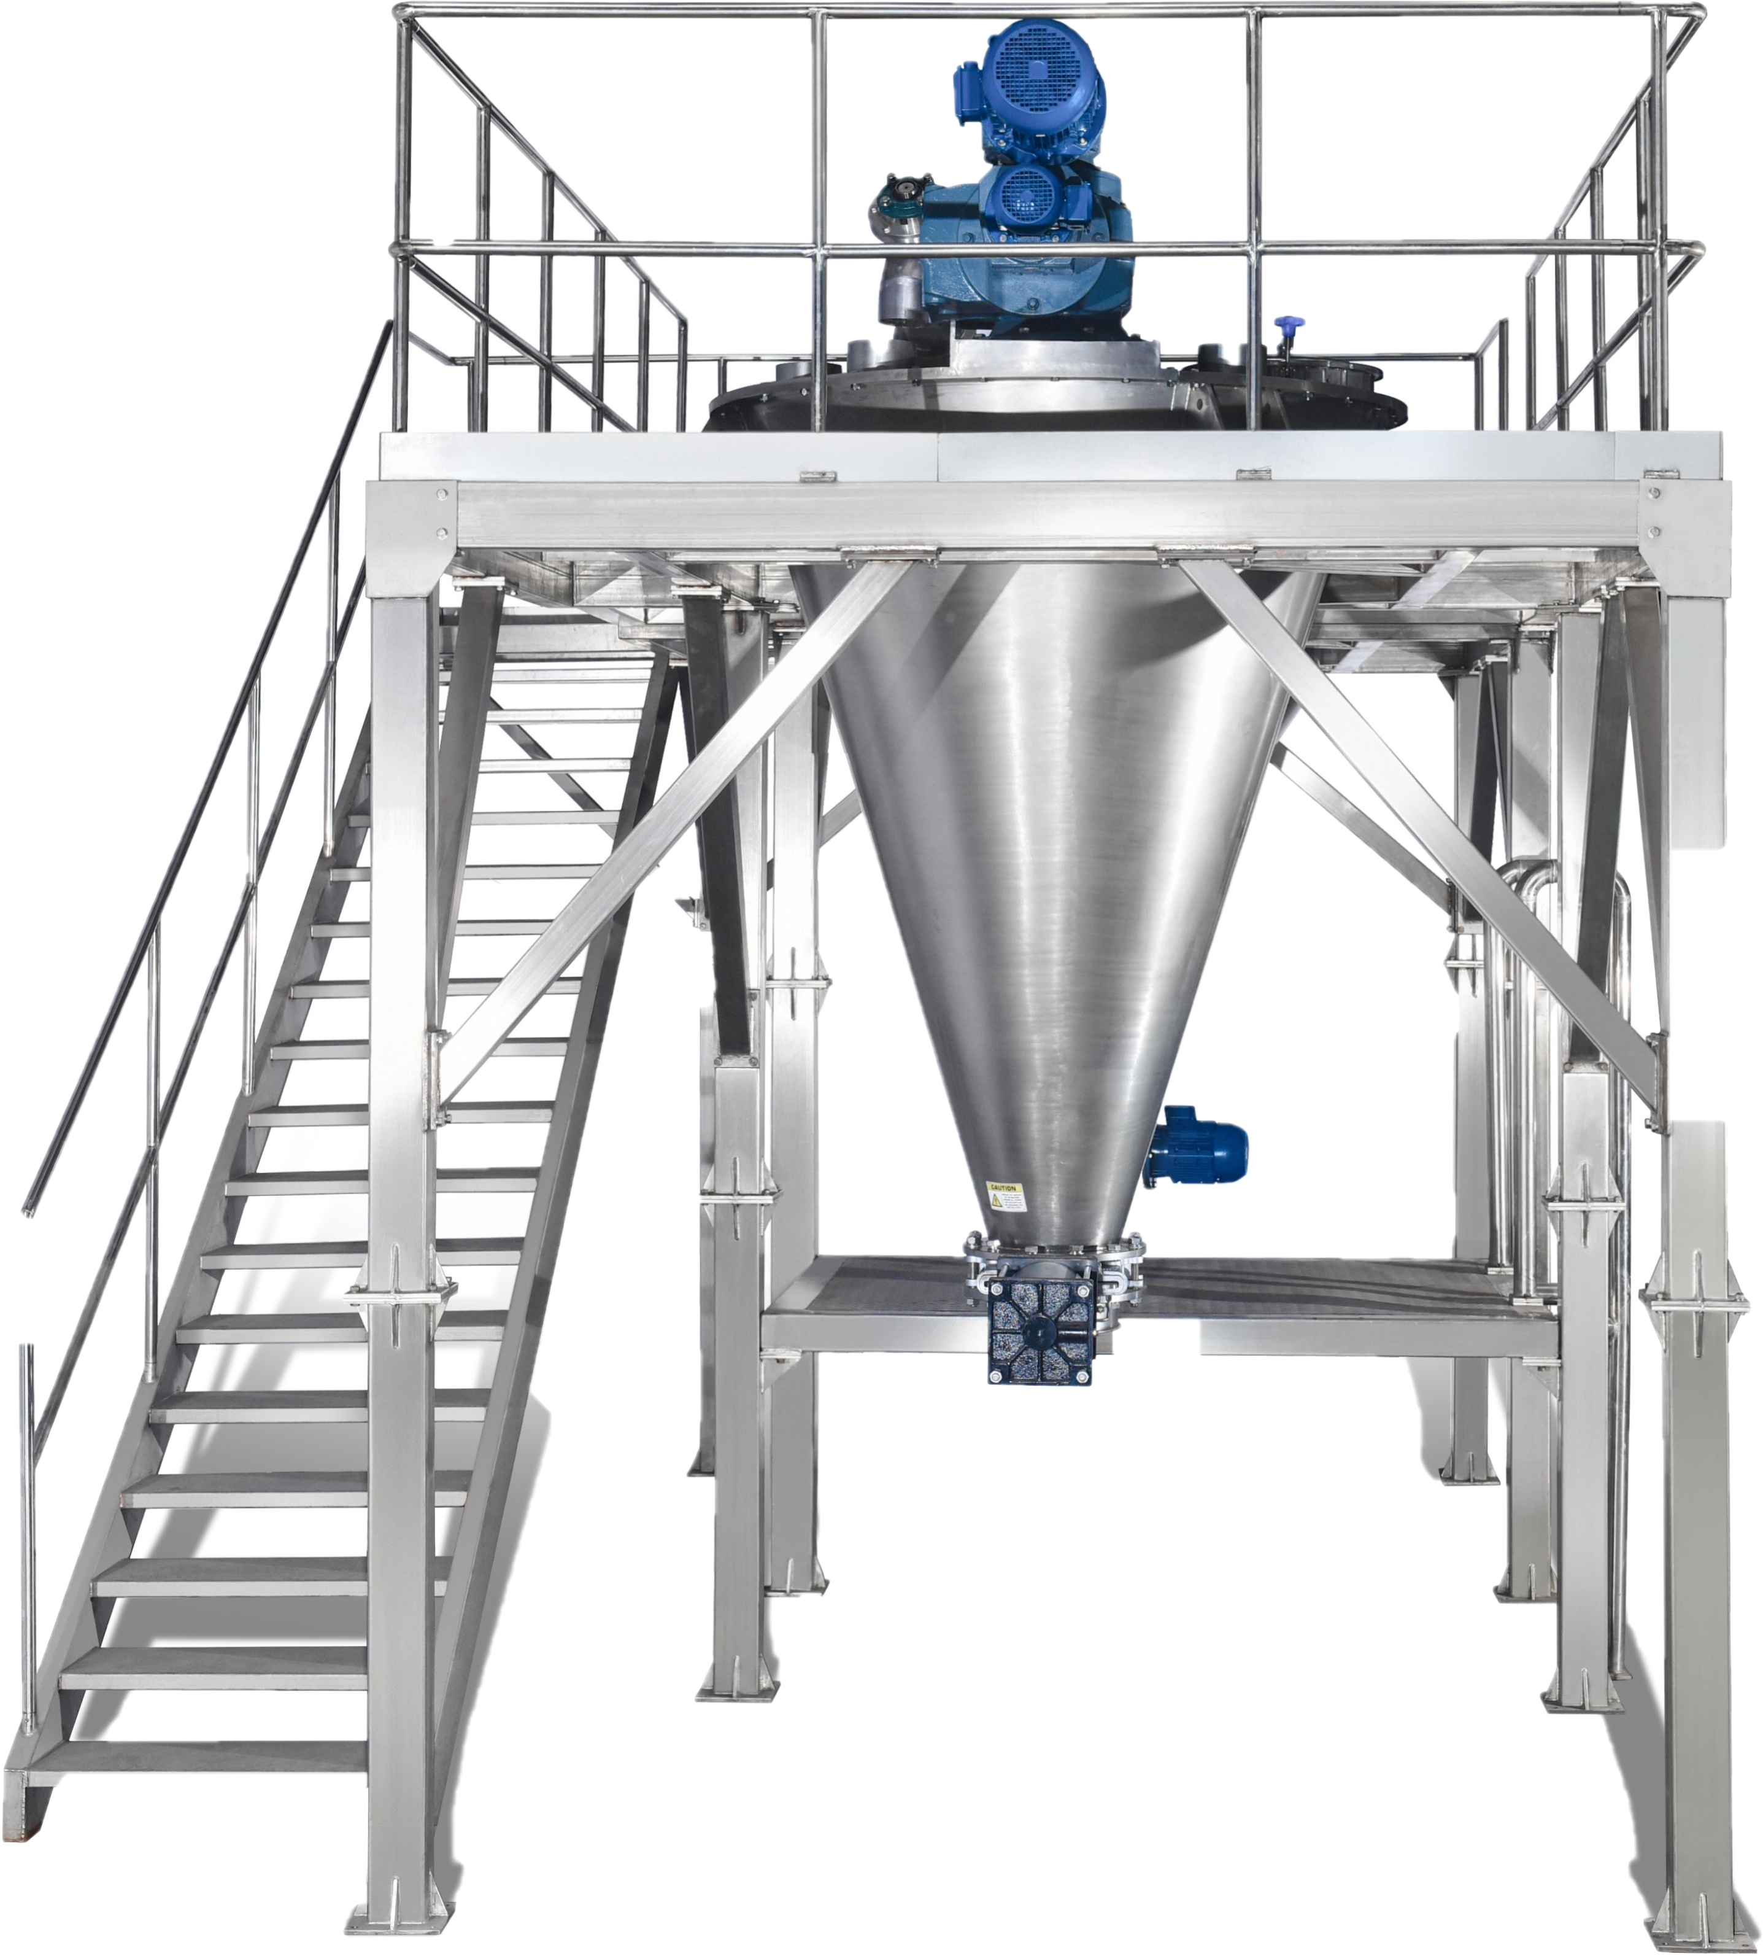
Mieszalniki do proszków Mieszalniki do proszków są stosowane przede wszystkim w przemyśle budowlanym, spożywczym, farmaceutycznym czy chemicznym oraz pokrewnych. Każdy mieszalnik, jeśli będzie ogrzewany, może też być suszarnią (także w wersji próżniowej). Wśród nich wyróżniamy mieszalnik lemieszowy, poziomy wstęgowy i pionowy wstęgowy, łopatkowy, stożkowy, intensywny granulator, poziomy łopatkowy, pionowy łopatkowy, dwustożkowy, 3D, typu V, bębnowy (beczko-mieszalnik). Każde z tych urządzeń charakteryzuje się innym sposobem działania, ale ich wspólnym celem jest uzyskanie jednorodnej mieszaniny proszków o określonych właściwościach. Mieszalniki te różnią się m.in. konstrukcją budowy, skutecznością mieszania, czasem mieszania oraz tym ile pozostałości produktu zostaje w mieszalniku po wymieszaniu.

Slide 3
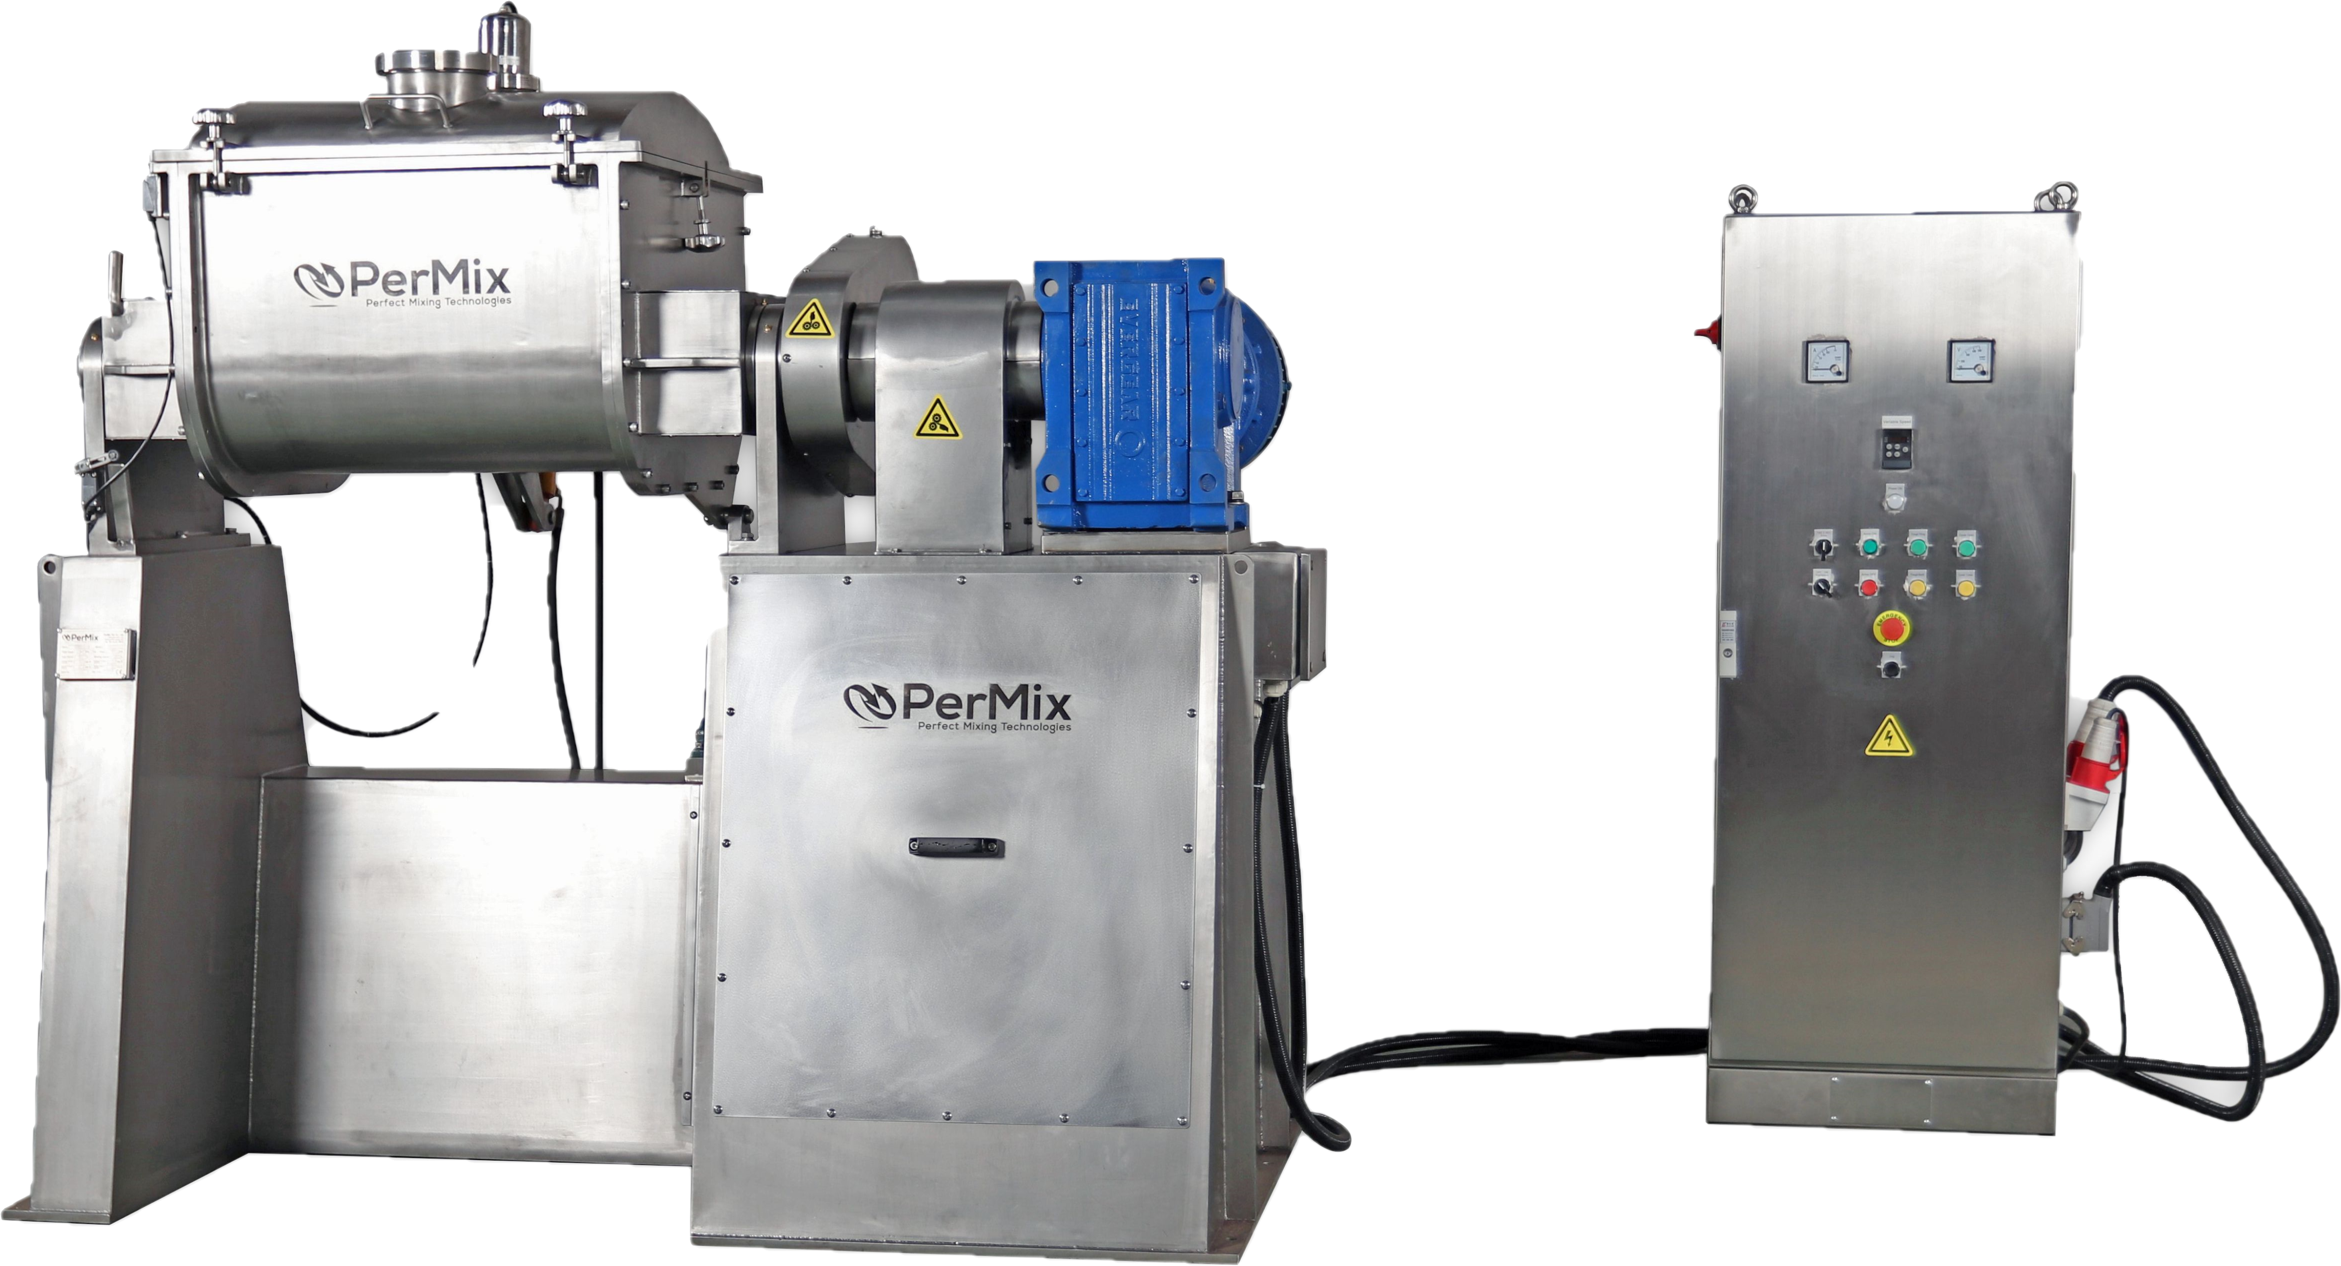
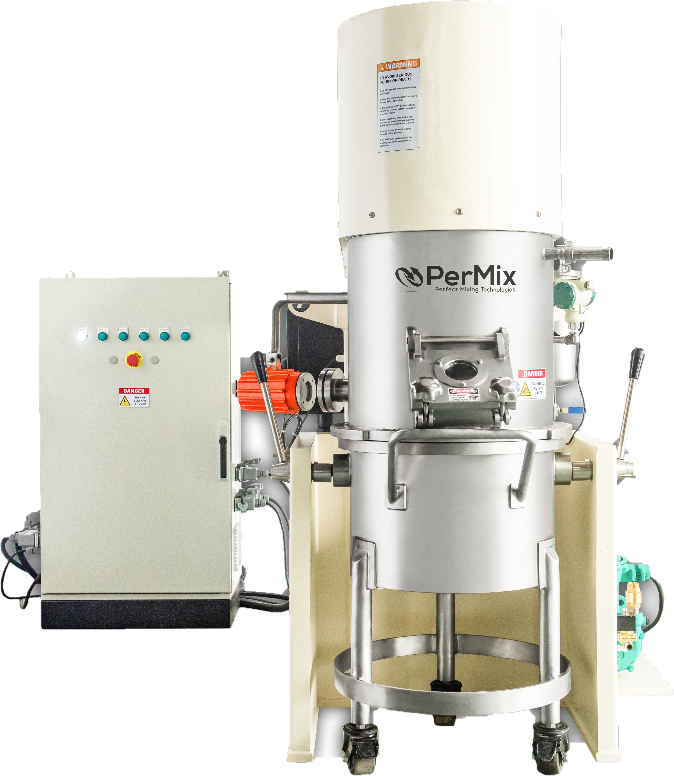
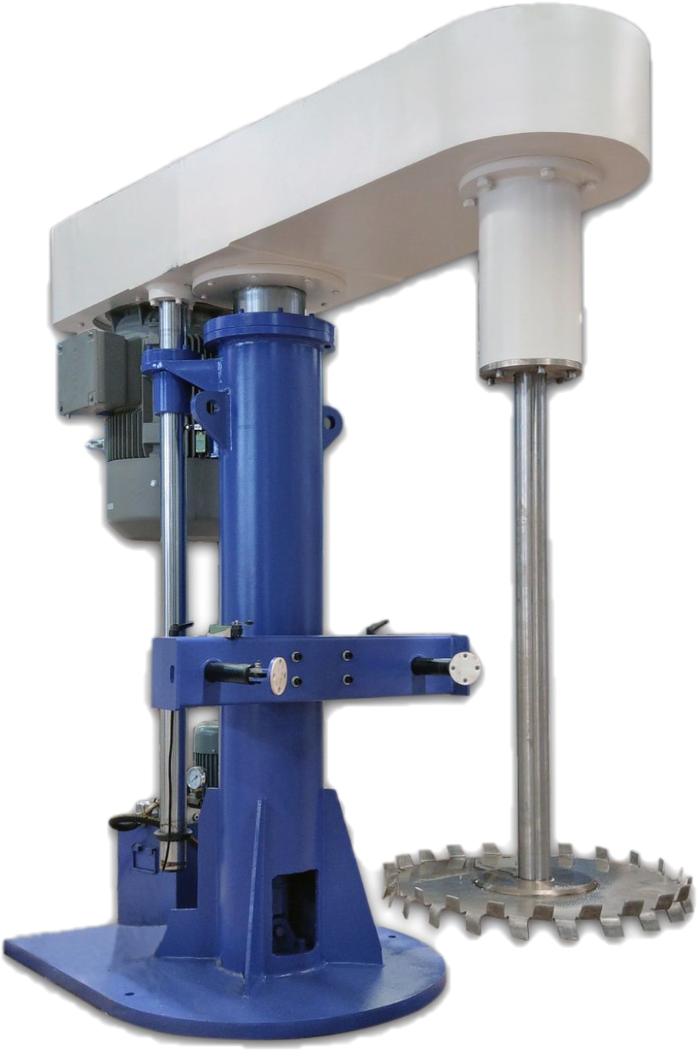
Mieszalniki do past Mieszalniki do past oraz substancji gęstych i lepkich są niezbędne w przemyśle chemicznym, kosmetycznym, farmaceutycznym, budowlanym, spożywczym, oraz w wielu innych, wszędzie tam gdzie wymagane jest uzyskanie jednorodnych mieszanin o konsystencji pasty lub ich jednoczesne suszenie. Wśród nich znajdują się mieszalniki: zetowy (zwany też: sigma, mikstruder, kneader, zagniatarka), planetarny dwuwałowy, dyspergujący (disolwer), mieszalnik wielowałowy (homogenizator) oraz mieszalnik poziomy i pionowy łopatkowy. Mieszalnik / suszarnia zetowa służy do mieszania (lub suszenia) najbardziej gęstych i lepkich substancji. Mieszalnik planetarny dwuwałowy służy do mieszania lub suszenia substancji trochę mniej gęstych niż w przypadku mieszalnika zet. Mieszalnik dyspergujący (disolwer) umożliwia uzyskanie jednorodnej mieszaniny poprzez rozdrobnienie cząsteczek substancji przy jednoczesnym mieszaniu całej masy mieszadłem ramowym zgarniającym. Mieszalnik wielowałowy (homogenizator) pozwala na równoczesne mieszanie kilku substancji, ich dyspergowanie oraz mielenie cząstek stałych w masie jednocześnie.

Slide 4
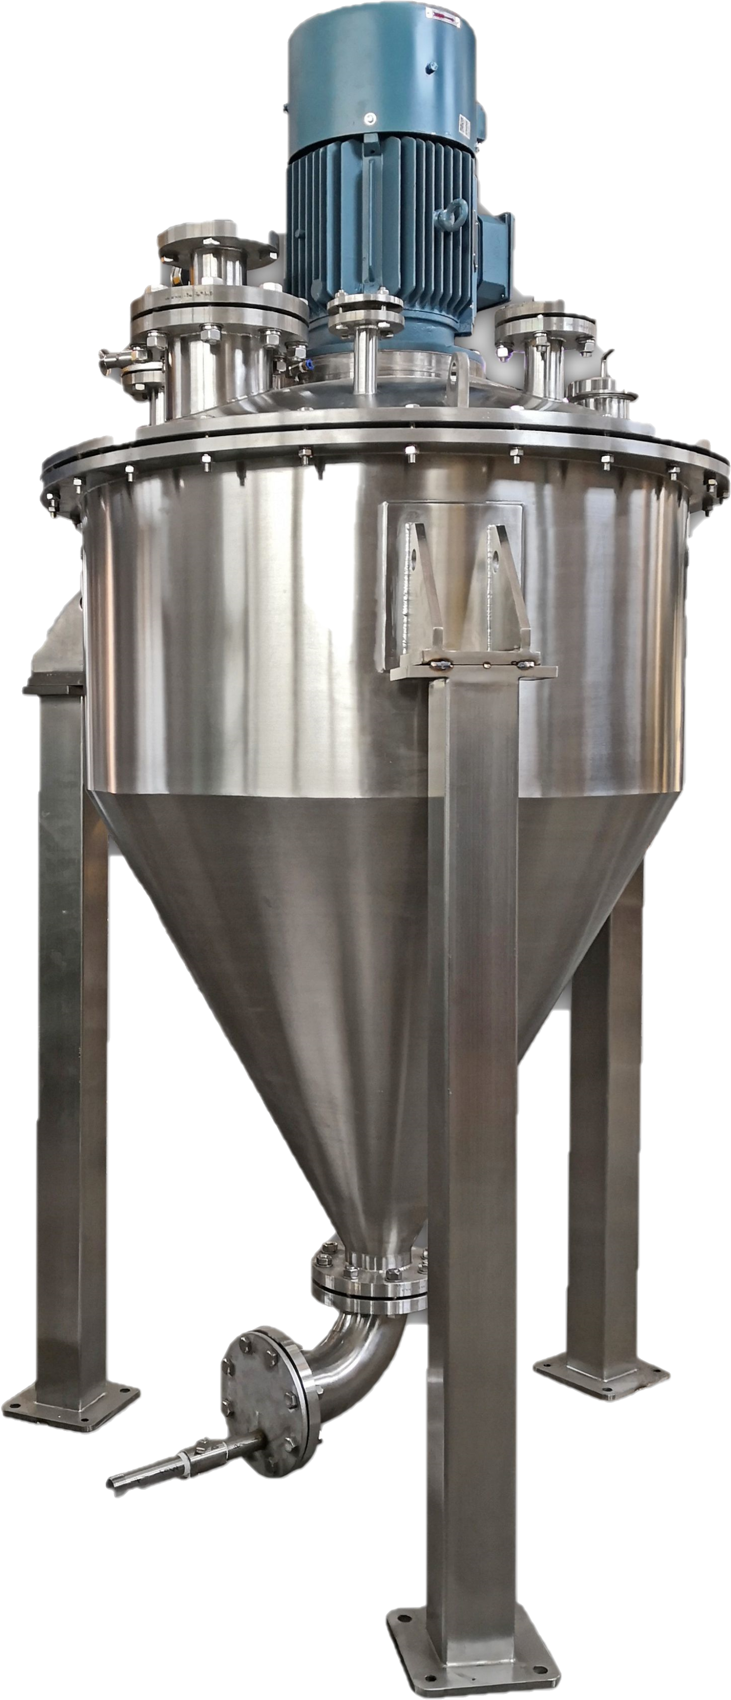
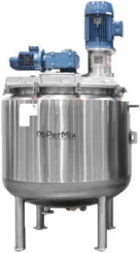
Mieszalniki do cieczy Mieszalniki do cieczy oferowane przez firmę Fiprocess są wykorzystywane w przemyśle spożywczym, kosmetycznym, farmaceutycznym czy chemicznym oraz wielu innych. Wśród nich wyróżniamy m.in. deaerator próżniowy, homogenizator, emulsyfikator, mieszalnik magnetyczny, mieszalnik indukcyjny oraz pompę ucierającą. Deaerator próżniowy służy do usuwania powietrza z mieszanin ciekłych (a także past), co pozwala na eliminację pęcherzyków powietrza i poprawę jakości produktu. Homogenizator natomiast umożliwia uzyskanie jednolitej masy poprzez rozdrobnienie cząsteczek stałych substancji znajdujących się w tej masie. Emulsyfikator jest odpowiedzialny za tworzenie stabilnych emulsji, czyli mieszanin dwóch niemieszających się ze sobą cieczy. Pompa ucierająca służy do ujednolicania i homogenizacji zawiesin.

